Slide 1



第六章 图像处理与动画应用
——典型算法演示实例
张光河
Email:guanghezhang@163.com

Slide 2
目 录
6.1 图像处理基础
6.2 二维动画基础
6.3 透明度、缩放、旋转和位移渐变的使用
6.4 位移渐变动画的使用
6.5 补间动画的使用
6.6 小结

Slide 3
6.1 图像处理基础
1.Paint、Canvas和Bitmap简介
2.使用Paint和Canvas广度优先遍历图
3.使用Paint和Canvas构造最小生成树

Slide 4
6.1.1 Paint、Canvas和Bitmap简介
1.Paint类常用方法
序号 | 方法 | 说明
1 | setAntiAlias（boolean arg0） | 设置Paint有无锯齿
2 | setColor(int arg0) | 设置Paint颜色
3 | setStrokeWidth(float arg0) | 设置空心线的宽
4 | setStyle(Style style) | 设置画笔风格
5 | setAlpha(int arg0) | 设置透明度
6 | setTextSize(float arg0) | 设置字体大小
7 | setTextAlign（Align align） | 设置文本对齐方式

Slide 5
6.1.1 Paint、Canvas和Bitmap简介
2.Canvas类常用方法
序号 | 方法 | 说明
1 | drawColor（int color） | 绘制背景颜色
2 | drawCircle（float cx,float cy,float radius,Paint paint） | 绘制圆形
3 | DrawText(String text,float x,float y,Paint paint) | 描绘文字
4 | drawLine（float startX,float startY,float endX,float endY,Paint paint） | 绘制直线
5 | drawRect(RectF oval,Paint paint) | 画矩形
6 | drawOval(RectF oval,Paint paint) | 画椭圆
7 | drawPoint(float x,float y,Paint paint) | 画点

Slide 6
6.1.1 Paint、Canvas和Bitmap简介
3.Bitmap类常用方法
序号 | 方法 | 说明
1 | getHeight（int height） | 获取高度
2 | getWidth（int width） | 获取宽度
3 | hasAlpha（boolean ） | 设置透明度
4 | setPixel（int x,int y，int color） | 设置像素颜色
5 | getPixel（int x,int y） | 获取像素颜色

Slide 7
6.1.2 使用Paint和Canvas广度优先遍历图
算法思想：
1、从图中某个顶点V0出发，并访问此顶点；
2、从V0出发，访问V0的各个未曾访问的邻接点W1，W2，…,Wk;然后,依次从W1,W2,…,Wk出发访问各自未被访问的邻接点；
3、重复步骤2，直到全部顶点都被访问为止。

Slide 8
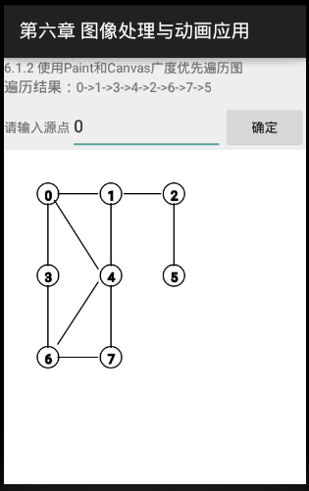
6.1.2 使用Paint和Canvas广度优先遍历图
1.设置布局
2.绘制一个简单图
3.监控输入，监听并相应事件

Slide 9

6.1.3 使用Paint和Canvas构造最小生成树
最小生成树：
在一给定的无向图G = (V, E) 中，(u, v) 代表连接顶点 u 与顶点 v 的边（即），而 w(u, v) 代表此边的权重，若存在 T 为 E 的子集（即）且为无循环图，使得的 w(T) 最小，则此 T 为 G 的最小生成树。

Slide 10
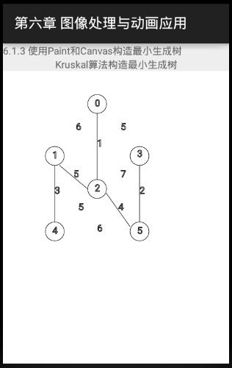
6.1.3 使用Paint和Canvas构造最小生成树
1.设置布局
2.绘制一个简单的图
3.监控响应事件
4.改变Paint坐标值
5.重绘图
6.显示最小生成树

Slide 11
6.2 二维动画基础
1.补间动画
2.逐帧动画
3.GIF动画

Slide 12
6.2.1 补间动画
1.补间动画相关效果类：
序号 | 补间动画效果类 | 说明
1 | AlphaAnimation | 透明度（alpha）渐变效果，对应<alpha/>标签
2 | TranslateAnimation | 位移渐变，需要指定移动点的开始和结束坐标，对应<translate/>标签
3 | ScaleAnimation | 缩放渐变，可以指定缩放的参考点，对应<scale/>标签
4 | RotateAnimation | 旋转渐变，可以指定旋转的参考点，对应<rotate/>标签
5 | AnimationSet | 组合渐变，支持组合多种渐变效果，对应<set/>标签

Slide 13
6.2.1 补间动画
2.透明渐变AlphaAnimation实例
1. public AlphaAnimation (float fromAlpha, float toAlpha)
2. alphaAnimation.setDuration(3000);
3.imgTA.startAnimation(alphaAnimation);

Slide 14
6.2.1 补间动画
3.位移渐变TranslateAnimation实例
1. public TranslateAnimation (float fromXDelta, float toXDelta, float fromYDelta, float toYDelta)
2. translateAnimation.setDuration(3000);
3.imgTA.startAnimation(translateAnimation);

Slide 15
6.2.1 补间动画
4.缩放渐变ScaleAnimation实例
1. public ScaleAnimation(float fromX, float toX, float fromY, float toY)
2. scaleAnimation.setDuration(3000);
3.imgTA.startAnimation(scaleAnimation);

Slide 16
6.2.1 补间动画
5.旋转渐变RotateAnimation实例
1. public RotateAnimation (float fromDegrees, float toDegrees)
2. rotateAnimation.setDuration(3000);
3.imgTA.startAnimation(rotateAnimation);

Slide 17
6.2.1 补间动画
6.组合渐变AnimationSet实例
1.public void addAnimation (Animation a)
2.animationSet.addAnimation(alphaAnimation);
3. imgTA.startAnimation(animationSet);

Slide 18
6.2.2 逐帧动画
1.Create a Project
2.准备资源文件
3.逐帧动画配置文件
4.事件监听
5.启用动画
animationDrawable=(AnimationDrawable)imgShow.getDrawable();
animationDrawable.start();

Slide 19
6.2.2 逐帧动画
渐变item设置：
<item android:drawable="@drawable/tp001"
android:duration="4000"
android:layout_width="wrap_content"
android:layout_height="wrap_content" />

Slide 20
6.2.2 逐帧动画
启动动画：
//获取动画资源
imgShow.setImageResource(R.layout.animationlist_fa);
//使用getDrawable()方法获取Drawable对象并转换为AnimationDrawable对象
animationDrawable=(AnimationDrawable)imgShow.getDrawable();
//播放帧动画
animationDrawable.start();

Slide 21
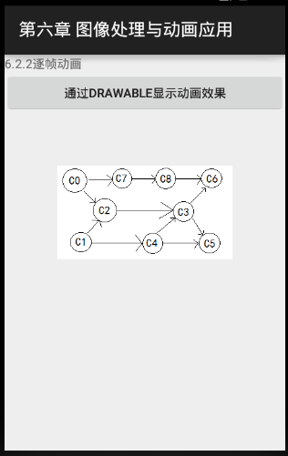
6.2.2 逐帧动画
实现效果图：

Slide 22
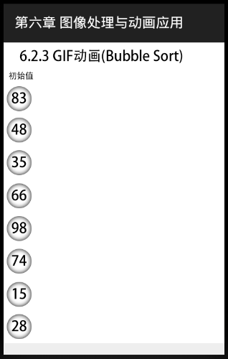
6.2.3 GIF动画
1.准备GIF资源文件
2.创建CustomGIFView对象
3.解析动画（Movie.decodeStream()方法）
4.在View上绘制
5.播放动画
6.invalidate(),刷新界面

Slide 23
6.2.3 GIF动画
1.解析动画
//获取Bubble Sort动画，使用Movie的decodeStream()方法解析动画
mMovie = Movie.decodeStream(getResources().openRawResource(R.drawable.bubblesortgif));

Slide 24
6.2.3 GIF动画
2.设置动画并刷新
//计算当前帧对应的时间
int relTime = (int) ((now - mMovieStart) % dur);
//设置动画这一时间对应的某一帧
mMovie.setTime(relTime);
//绘制对应时间动画的某一帧
mMovie.draw(canvas, 0, 0);
//刷新画面
invalidate();

Slide 25
6.3 透明度、缩放、旋转和位移渐变的使用
1.缩放和透明渐变的使用
2.缩放和位移渐变的使用
3.旋转和位移渐变的使用

Slide 26
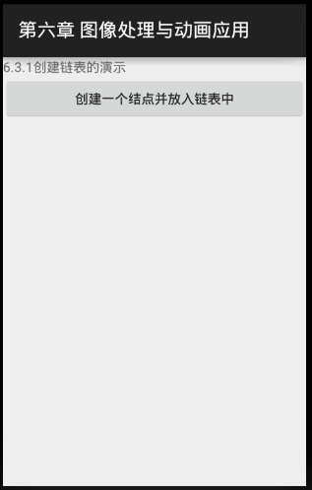
6.3.1 缩放和透明渐变的使用
1.做什么？
(1)演示插入链表
(2)ScaleAnimation的使用

Slide 27
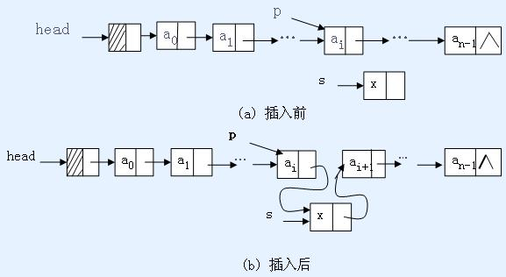
6.3.1 缩放和透明渐变的使用
单链表插入算法思想：
已知线性链表head，在p指针所指向的结点后插入一个元素x.
在一个结点后插入数据元素时，操作较为简单，不用查找便可直接插入

Slide 28
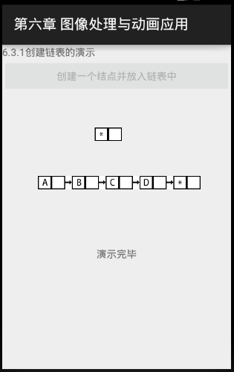
6.3.1 缩放和透明渐变的使用
2.怎么做？
1.ScaleAnimation方法产生节点
2.设置动画持续时间、透明度、缩放尺度
3.加载节点图片
4.启动动画

Slide 29
6.3.1 缩放和透明渐变的使用
动画结束时操作：
public void onAnimationEnd(Animation animation) { //动画结束时调用
//创建透明度渐变动画，从0.0f变化到1.0f
aaFir = new AlphaAnimation(0.0f, 1.0f);
//设置动画的持续时间为3秒
aaFir.setDuration(3000);
//动画演示时的文字说明
tvShowInfo.setText("插入结点A");
//将结点设置为可见
imgNodeFirst.setVisibility(View.VISIBLE);
//启动透明度渐变动画
imgNodeFirst.startAnimation(aaFir);
//省略后续代码
……
}

Slide 30
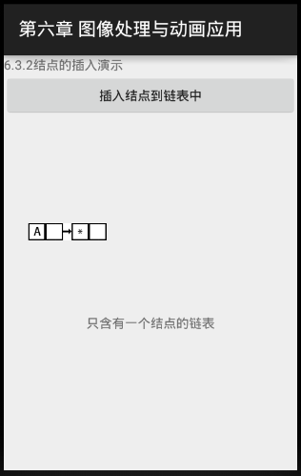
6.3.2 缩放和位移渐变的使用
1.做什么？
(1)插入链表动画演示算法
(2)TranslateAnimation的使用

Slide 31
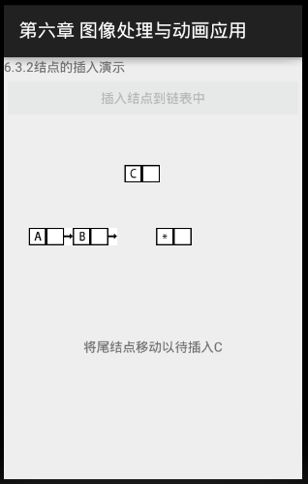
6.3.2 缩放和位移渐变的使用
2.怎么做？
(1)产生节点
(2)断开原有链表
(3)移动原有机电，插入新节点
(4)设置持续时间等相关属性
(5)启动动画
(6)动画结束处理

Slide 32
6.3.2 缩放和位移渐变的使用
动画效果相关设置：
taEnd = new TranslateAnimation(0.0f,floatSecx,0.0f,0.0f);
//设置动画的持续时间为3秒
taEnd.setDuration(3000);
//动画终止时停留在最后一帧
taEnd.setFillAfter(true);
//启动位移动画，实现尾结点移动
imgNodeEnd.startAnimation(taEnd);

Slide 33
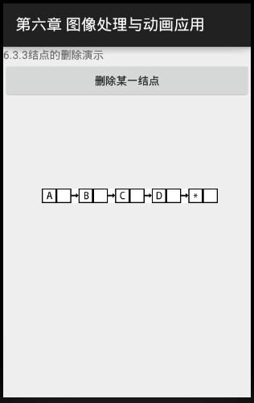
6.3.3 旋转和位移渐变的使用
1.做什么？
(1)删除链表节点动画演示算法
(2)RotateAnimation的使用

Slide 34
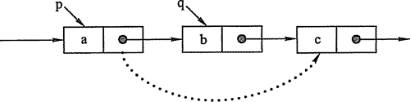
6.3.3 旋转和位移渐变的使用
删除单链表节点算法：
删除操作是将单链表的第i个结点删除。先检查删除位置的合法性，然后查找表中第i-1个结点，即被删结点的前驱结点，再将其删除。

Slide 35
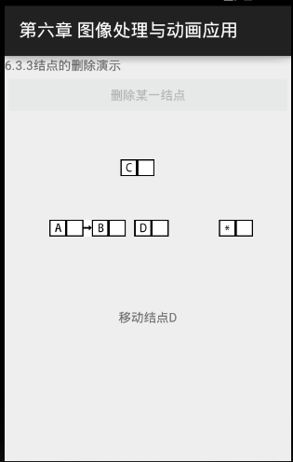
6.3.3 旋转和位移渐变的使用
2.怎么做？
(1)产生待删除节点，设置删除旋转效果
(2)设置动画相关属性
(3)启动动画
(4)删除节点，设置位移渐变
(5)移动后续节点
(6)动画结束处理

Slide 36
6.3.3 旋转和位移渐变的使用
动画效果操作：
taFor = new TranslateAnimation(0.0f,floatForx,0.0f,0.0f);
//设置动画的持续时间为3秒
taFor.setDuration(3000);
//动画终止时停留在最后一帧
taFor.setFillAfter(true);
//启动位移动画
imgNodeForth.startAnimation(taFor);

Slide 37
6.4位移渐变动画的使用
1.进栈和出栈的演示
2.入队和出队的演示

Slide 38
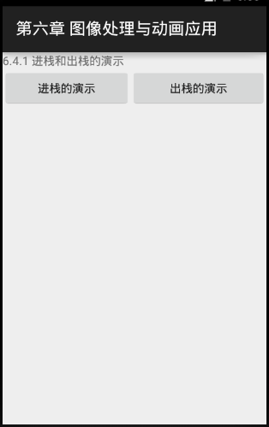
6.4.1 进栈和出栈的演示
1.做什么？
演示进栈、出栈算法

Slide 39
6.4.1 进栈和出栈的演示
进栈算法思想：
①若TOP≥n时，则给出溢出信息，作出错处理（进栈前首先检查栈是否已满，满则溢出；不满则作②）；
②置TOP=TOP+1（栈指针加1，指向进栈地址）；
③S(TOP)=X，结束（X为新进栈的元素）；

Slide 40
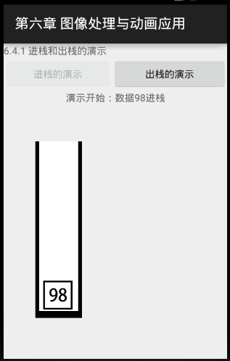
6.4.1 进栈和出栈的演示
2.怎么做——进栈？
(1)生成进栈数据
(2)TranslateAnimation实现位移渐变
(3)设置动画相关属性
(4)启动动画

Slide 41
6.4.1 进栈和出栈的演示
动画相关操作：
taNEI = new TranslateAnimation(0.0f,0.0f,0.0f,floatNEy);
//设置动画的持续时间为3秒
taNEI.setDuration(3000);
//动画终止时停留在最后一帧
taNEI.setFillAfter(true);
//设置动画可见
imgNEI.setVisibility(View.VISIBLE);
//启动位移动画
imgNEI.startAnimation(taNEI);

Slide 42
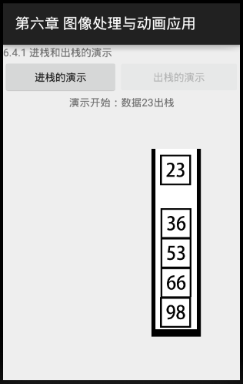
6.4.1 进栈和出栈的演示
2.怎么做——出栈？
(1)生成出栈数据
(2)计算需移动位置距离
(3)设置动画相关属性
(4)启动动画

Slide 43
6.4.1 进栈和出栈的演示
出栈算法思想：
①若TOP≤0，则给出下溢信息，作出错处理(退栈前先检查是否已为空栈， 空则下溢；不空则作②)；
②X=S(TOP)，（退栈后的元素赋给X）：
③TOP=TOP-1，结束（栈指针减1，指向栈顶）。

Slide 44
6.4.1 进栈和出栈的演示
动画相关操作：
taTTO = new TranslateAnimation(0.0f,0.0f,0.0f,floatTTy);
//设置动画的持续时间为3秒
taTTO.setDuration(3000);
//动画终止时停留在最后一帧
taTTO.setFillAfter(true);
//启动位移动画
imgTTO.startAnimation(taTTO);

Slide 45
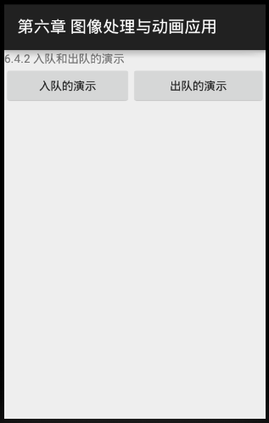
6.4.2 入队和出队的演示
1.做什么？
演示入队和出队算法

Slide 46
6.4.2 入队和出队的演示
入队算法思想：
队列又叫做FIFO（先进先出）表，即first-in，first-out

Slide 47
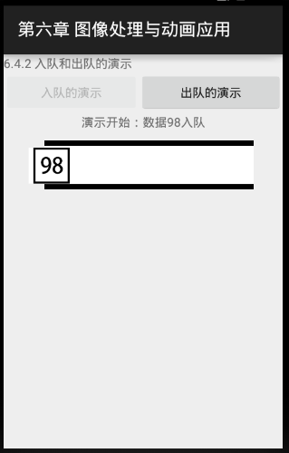
6.4.2 入队和出队的演示
2.怎么做——入队？
(1)生成入队数据
(2)TranslateAnimation实现位移渐变
(3)计算入队需平移距离
(4)设置动画相关属性
(4)启动动画

Slide 48
6.4.2 入队和出队的演示
动画相关操作：
taNEI = new TranslateAnimation(0.0f,floatNEx,0.0f,0.0f);
//设置动画的持续时间为3秒
taNEI.setDuration(3000);
//动画终止时停留在最后一帧
taNEI.setFillAfter(true);
//设置待入队列的数据可见
imgNEI.setVisibility(View.VISIBLE);
//启动位移渐变动画
imgNEI.startAnimation(taNEI);

Slide 49
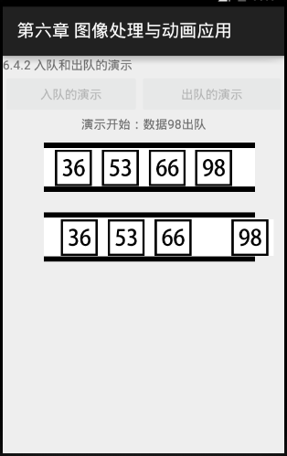
6.4.2 入队和出队的演示
2.怎么做——出队？
(1)生成出队数据
(2)计算需移动位置距离
(3)设置动画相关属性
(4)启动动画

Slide 50
6.4.2 入队和出队的演示
动画相关操作：
taNEO = new TranslateAnimation(0.0f,floatNEx,0.0f,0.0f);
//设置动画的持续时间为3秒
taNEO.setDuration(3000);
//动画终止时停留在最后一帧
taNEO.setFillAfter(true);
//启动位移渐变动画
imgNEO.startAnimation(taNEO);

Slide 51
6.5 补间动画的使用
1.透明度和缩放渐变的使用
2.组合渐变的使用
3.透明度、缩放和旋转渐变的使用
4.透明度和旋转渐变的使用

Slide 52
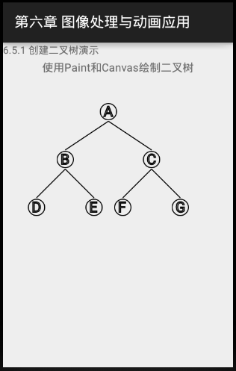
6.5.1 透明度和缩放渐变的使用
1.绘制二叉树

Slide 53
6.5.1 透明度和缩放渐变的使用
二叉树基本算法：
二叉树是一个连通的无环图，并且每一个顶点的度不大于3。
有根二叉树还要满足根结点的度不大于2。
有了根结点之后，每个顶点定义了唯一的父结点，和最多2个子结点。

Slide 54
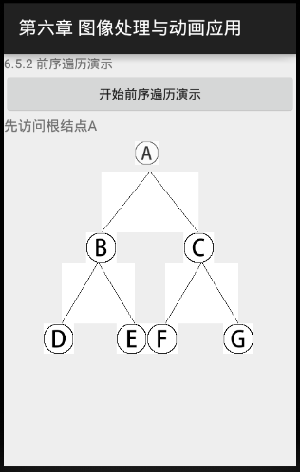
6.5.2 组合渐变的使用
1.做什么？
演示前序遍历二叉树算法

Slide 55
6.5.2 组合渐变的使用
前序遍历二叉树算法：
若二叉树非空，则依次执行如下操作：
⑴ 访问根结点；
⑵ 遍历左子树；
⑶ 遍历右子树

Slide 56
6.5.2 组合渐变的使用
2.怎么做？
(1)创建二叉树
(2)创建透明渐变和缩放效果对象
(3)设置动画相关属性
(4)组合动画效果
(5)启用动画

Slide 57
6.5.2 组合渐变的使用
动画相关操作：
aaA = new AlphaAnimation(0.0f, 1.0f);
//创建ScaleAnimation动画，从（0.0f，0.0f）放大到（1.0f，1.0f）
//即从不可见放大到原始图像大小
saA = new ScaleAnimation(0.0f, 1.0f,0.0f,1.0f);
//创建组合渐变AnimationSet对象
asA=new AnimationSet(true);
//将透明度渐变动画加入到组合渐变中
asA.addAnimation(aaA);
//将缩放动画加入到组合渐变中
asA.addAnimation(saA);
//设置动画的持续时间为5秒
asA.setDuration(5000);
//动画终止时停留在最后一帧
asA.setFillAfter(true);
//设置可以填充为真
asA.setFillEnabled(true);
//启动组合动画
imgA.startAnimation(asA);

Slide 58
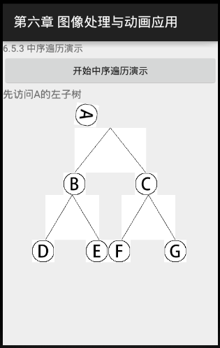
6.5.3 透明度、缩放和旋转渐变的使用
1.做什么？
演示中序遍历二叉树算法

Slide 59
6.5.3 透明度、缩放和旋转渐变的使用
中序遍历算法思想：
若二叉树非空，则依次执行如下操作：
⑴遍历左子树；
⑵访问根结点；
⑶遍历右子树。

Slide 60
6.5.3 透明度、缩放和旋转渐变的使用
2.怎么做？
(1)创建二叉树
(2)创建透明渐变和缩放效果对象
(3)设置动画相关属性
(4)组合动画效果
(5)启用动画

Slide 61
6.5.3 透明度、缩放和旋转渐变的使用
动画相关操作：
//即旋转一圈
raA= new RotateAnimation(0f, 360f);
//设置动画的持续时间为1秒
raA.setDuration(1000);
imgA.startAnimation(raA);

Slide 62
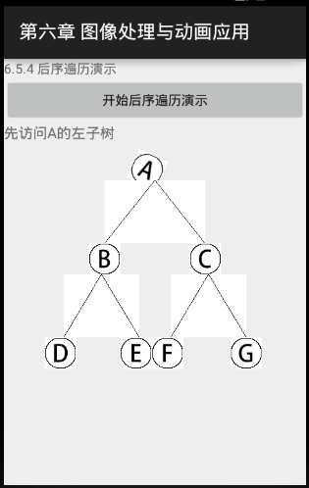
6.5.4 透明度和旋转渐变的使用
1.做什么？
演示二叉树后序遍历算法

Slide 63
6.5.4 透明度和旋转渐变的使用
后序遍历算法思想：
若二叉树非空，则依次执行如下操作：
⑴遍历左子树；
⑵遍历右子树；
⑶访问根结点。

Slide 64
6.5.4 透明度和旋转渐变的使用
2.怎么做？
(1)创建二叉树
(2)创建透明渐变和旋转效果对象
(3)设置动画相关属性
(4)组合动画效果
(5)启用动画

Slide 65
6.5.4 透明度和旋转渐变的使用
动画相关操作：
aaA = new AlphaAnimation(0.0f, 1.0f);
//设置动画的持续时间为5秒
aaA.setDuration(5000);
mgA.startAnimation(raA);

Slide 66
6.6 小结
1.View图像绘制基本方法
2.补间动画、帧动画
3.动画演示算法实例

Slide 67
Thank you!

